Slide 1
I piccoli degli animali
Ins. Giuseppina Esposito
Sez M plesso Siciliano

Slide 2
In Natura ogni mamma ha il suo cucciolo….
ascoltate bimbi

Slide 3
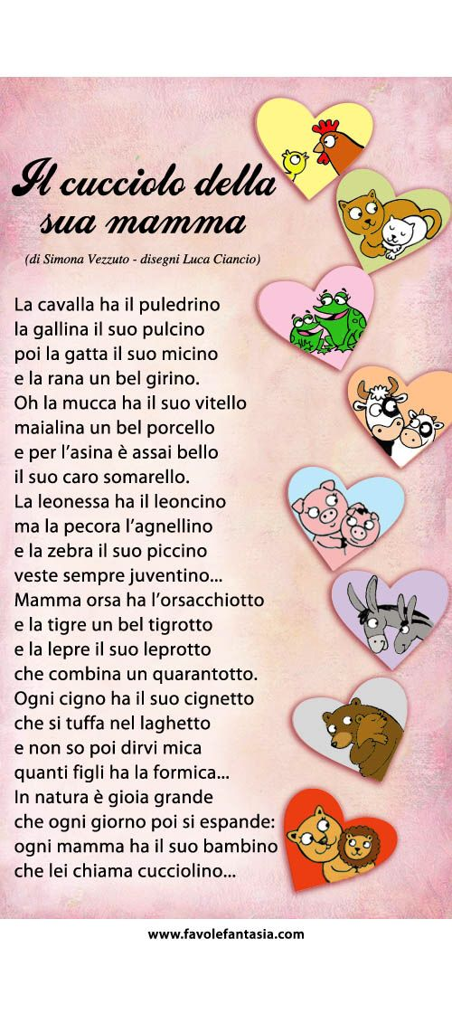
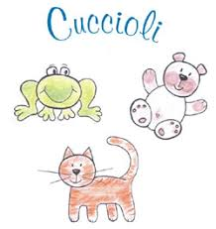

Slide 4
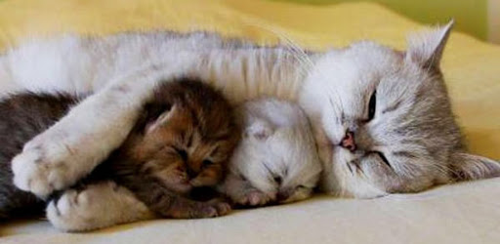
Divertitevi cucciolotti
E… ancora auguri

Slide 5
Campi di esperienza coinvolti
la conoscenza del mondo
i discorsi e le parole
Immagini, suoni e colori

